Slide 1


دعم التعلمات الأساس
– اللغة العربية –
المستوى
4
المسار 2
لبنة فقرة
الحصة 8
نسخة تجريبية خاصة بمؤسسات الريادة غير نهائية
- نسخة قيد التطوير -

Slide 2


خاص بالأستاذ(ة)
توجيهات لاستعمال العرض
شرائح خاصة بالأستاذ(ة)
إرشادات للشروحات والتعليمات التي يجب على الأستاذ(ة) قولها
أمثلة على التوجيهات للأستاذ(ة)
يطلب من التلاميذ قراءة الكلمات

Slide 3


أهـــداف الـحـصة
في نهاية حصة اليوم، سيكون 80% من المتعلمين على الأقل قادرين على:
توظيف معجم مرتبط بالهوايات؛
قراءة فقرة بسيطة وفهمها ونقلها؛
إكمال فقرة .

Slide 4








أيقونات توجيهية
هذا النشاط مرتبط بتوظيف الألواح.
العمل الجماعي التفاعلي
يمر الأستاذ بين الصفوف
العمل الثنائي
عمل فردي على الكراسة
أصغي إلى أستاذي وألاحظ ما يفعله.
أُحَضِّرُ لوازمي المدرسية قبل بداية الدرس.
العمل في مجموعات صغرى

Slide 5



العدة اللازمة للحصة
الدفتر
اللوحة
الكراسة
بطاقات الكلمات

Slide 6

 |  | افتتاح الحصة: تعلم سلوك اليوم التصريح بالهدف
 |  | نشاط اعتيادي: قراءة كلمات بصرية بدقة وسرعة إملاء كلمات
 |  | تحدث وإغناء المعجم: قراءة الصورة: هواياتي إنشاء شبكة الكلمة وتكوين فقرة بسيطة
 |  | أنشطة القراءة والكتابة: أتمم كتابة فقرة؛ قراءة فقرة بطلاقة و الإجابة عن أسئلة الفهم؛ نقل فقرة على الدفاتر.
 |  | لعبة: -القارئ الجيد.
 |  | اختتام الحصة: - تذكير بالواجبات المنزلية وتبصر الحصة.
3 دقائق
هيكلة الحصة
05 دقيقة
15 دقيقة
40 دقيقة
5 دقائق
دقيقتان

Slide 7

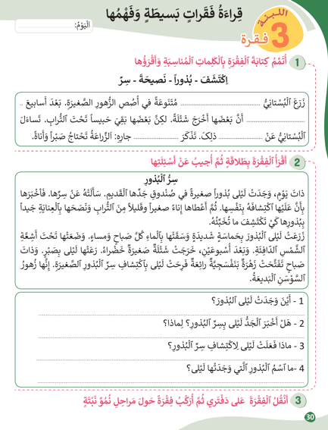
في منازلكم، ستشتغلون على الكراسة الصفحة: 23، سأراقب عملكم بداية الحصة الموالية إن شاء الله.
في منزلي سأقوم ب:
1- أقرأ الفقرتين (النشاط 1 و2 الصفحة 30) بدقة وطلاقة؛
3- أتمم نقل الفقرة 2 (النشاط3) على دفتري وأقرأها عدة مرات؛
4- أركب فقرة حول مراحل نمو نبتة.

Slide 8
1
افتتاح الحصة

Slide 9
مرحبا بكم، سننطلق في حصة اللغة العربية.
التذكير بضوابط سلوك :
الاحترام المتبادل

Slide 10

سنتذكر جميعا شروط العمل في ثنائيات
الاحترام المتبادل
استخدام ألفاظ مهذبة.
تجنّب السخرية أو التنمر.
قبول الاختلافات بين الزملاء.
مساعدة الأطفال ذوو الاحتياجات الخاصة.

Slide 11
يصرح الأستاذ بالهدف من الحصة بشكل واضح ومختصر. ويمكن تسجيله على جانب من السبورة.
في حصة اليوم سنعمل جميعا على تحقق الهدف الآتي:

Slide 12
2
البحث عن أضداد الكلمات
نشاط اعتيادي

Slide 13

انتبهوا؛ سأقرأ سلسلة الكلمات، وأنتم ستفعلون مثلي.
.
مُتَفائِلٌ - غادَرَ – نورٌ – قَديمَةً - ذَكِيٌّ

Slide 14

من يقرأ.
ينتدب الأستاذ بعض التلاميذ لقراءة الكلمات
مُتَفائِلٌ - غادَرَ – نورٌ – قَديمَةً - ذَكِيٌّ

Slide 15

  الآن سوف تبحثون عن ضد لكل كلمة، مثلا : صغير ضدها كبير ، جميل ضدها قبيح.....
  يدون الأستاذ بعض الأمثلة لينمذج النشاط.

Slide 16

اكتبوا ضد: غبي

Slide 17

الكل يرفع اللوحة عند الإشارة، لكي نصحح جميعا.
غَبِيٌّ

Slide 18
اُكتبوا ضد متفائل

Slide 19
الكل يرفع اللوحة عند الإشارة، لكي نصحح جميعا.
مُتَشائِمٌ

Slide 20
اكتبوا : ضد نور

Slide 21
الكل يرفع اللوحة عند الإشارة، لكي نصحح جميعا.
ظَلامٌ

Slide 22
اُكتبوا : ضد قَديمَةٌ

Slide 23
الكل يرفع اللوحة عند الإشارة، لكي نصحح جميعا.
جَديدَةٌ

Slide 24
قراءة الصورة: لوحة هواياتي.
3
تحدث وإغناء المعجم

Slide 25
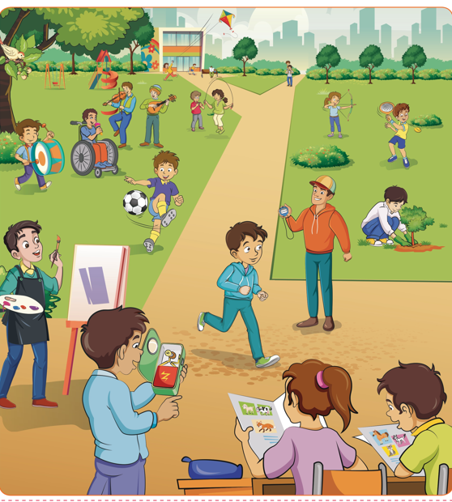
سألاحظ الصورة، ثم أشير إلى عنصر منها، وأعبر عنه بكلمة واحدة:

Slide 26

الآن دوركم! كل واحد منكم سيعبر عن عنصر من عناصر الصورة بكلمة واحدة، ويركب الكلمة في جملة.

Slide 27

يعرض الأستاذ الكلمات على السبورة، ثم يطلب من المتعلمين تركيبها في جمل.
يدون الأستاذ بعض الجمل على السبورة الجانبية و ينتدب بعض المتعلمين لقراءتها..
.

Slide 28
4
  أتمم كتابة فقرة؛
  قراءة فقرة بطلاقة و الإجابة عن أسئلة الفهم؛
  نقل فقرة على الدفاتر.
أنشطة القراءة والكتابة

Slide 29

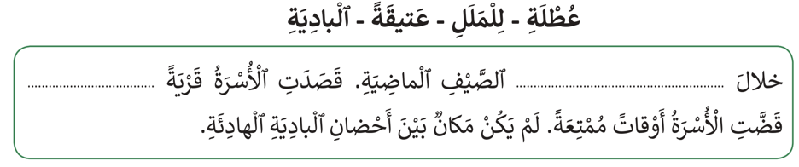
خذوا الكراسة ص 31 النشاط 1 ، قوموا بإتمام الفقرة بالكلمات المناسبة.
يمنح الوقت الكافي لإنجاز المطلوب.

Slide 30
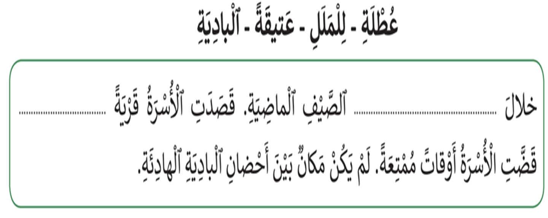

ناقش إجاباتك مع زميلك واقرأ الفقرة قراءة هامسة.

Slide 31
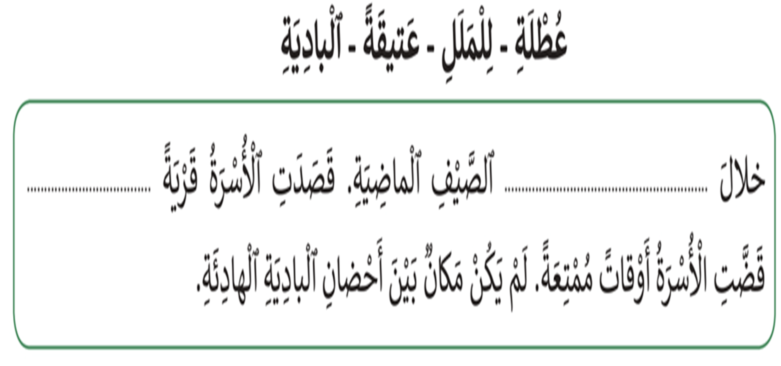





من يقرأ الفقرة؟
يتناوب المتعلمون على قراءة الفقرة.
.....................مَكانٌ بَيْنَ أَحْضانِ ....................الهادِئَةِ.

Slide 32
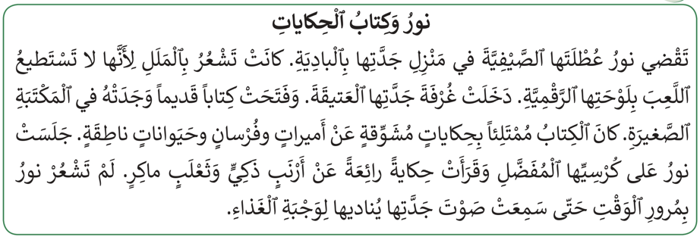
الكراسة ص31 النشاط 2، سأقرأ الفقرة ثم ستقرؤون مثلي.

Slide 33
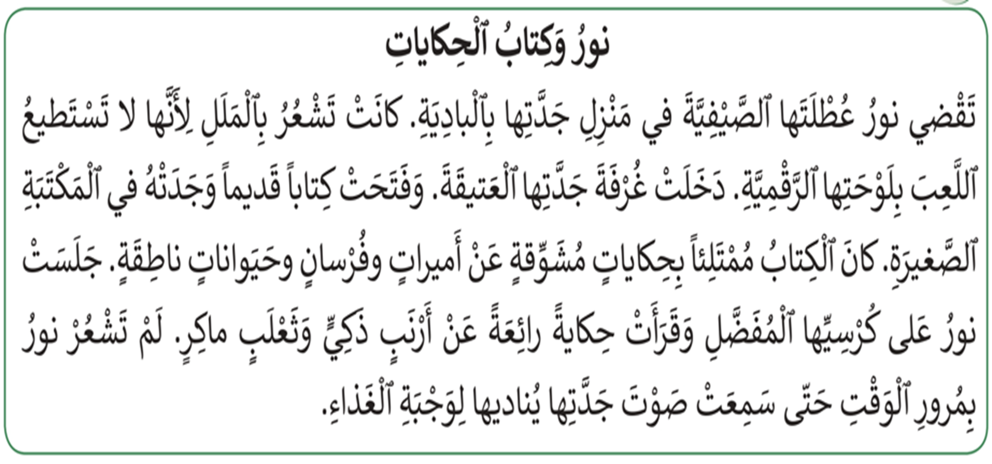
خذوا الكراسة ص29 النشاط 2، كل متعلم يقرأ لزميله قراءة هامسة. (أصحح لزميلي.)

Slide 34
الآن سأعين من يقرأ قراءة جهرية، تابعوا بأصبعكم، لإبداء رأيكم في قراءة زميلكم.
يتناوب المتعلمون على قراءة الفقرة مع الحرص على الحفاظ على شروط الطلاقة.

Slide 35

يطرح القارئ الأسئلة التالية.
متوسط | لا | نعم
 |  |  | - هَلْ كانَ صَوْتي مَسْموعاً وَواضِحاً؟
 |  |  | - هَلْ كانَتِ قِراءَتي مُسْتَرْسَلَةً؟
 |  |  | - هَلْ ٱحْتَرَمْتُ عَلاماتِ ٱلتَّرْقيمِ؟
 |  |  | - هَلْ كُنْتُ مُسْرِعاً في قِراءَتي؟
 |  |  | - هَلْ تُريدونَ أَنْ أُعيدَ ٱلْقِراءَةَ مَرَّةً ثانِيَةً؟

Slide 36

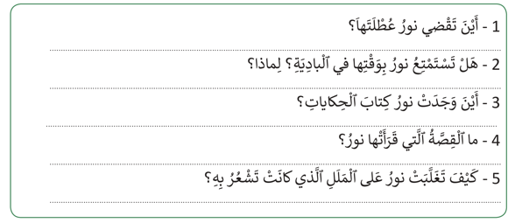
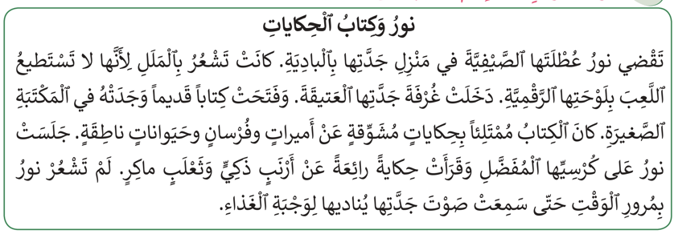
.اشتغلوا في ثنائيات للإجابة عن أسئلة الفهم باستعمال استراتيجية الكلمات المفاتيح.
يمنح الأستاذ المتعلمين مهلة للتفكير ولكتابة الأجوبة على الدفاتر.

Slide 37
. ينتدب الأستاذ بعض الثنائيات: أحدهم يطرح السؤال و الآخر يجيب.

Slide 38
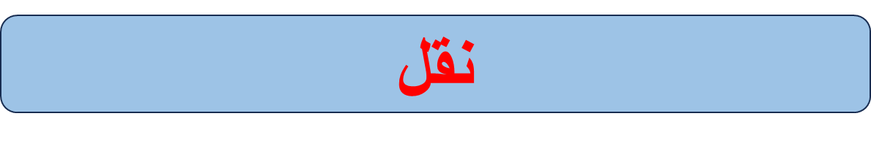
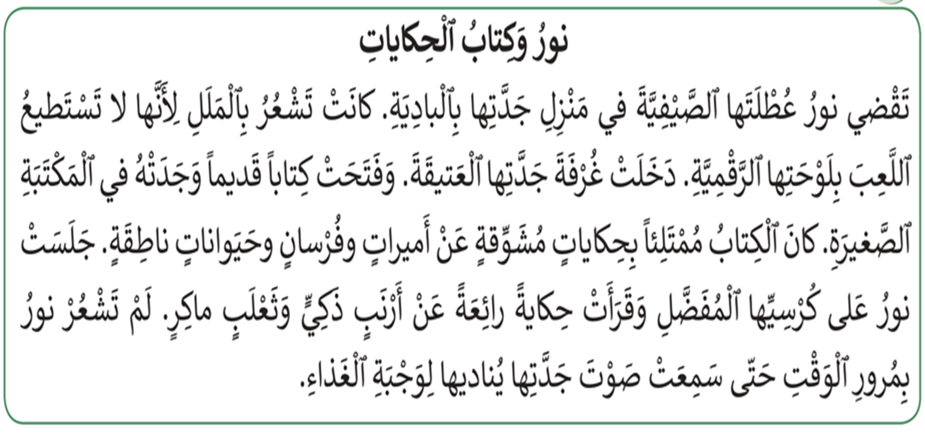
ا الكراسة 30 النشاط 3، انقلوا الفقرة ( النشاط 2) على الدفاتر.

Slide 39

القارئ الجيد
5
ألعاب

Slide 40
يشرح الأستاذ سيرورة المسابقة: تنتدب كل مجموعة ممثلا عنها ، يقرأ الفقرة بعد انطلاق العداد.
بعد القراءة يدون الأستاذ على جدول عدد الأخطاء المرتكبة والمدة الزمنية المستغرقة في القراءة.
يتم الإعلان عن المجموعة الرابحة و يعاد النشاط مع متنافسين آخرين......
هِواتي الْمُفَضَّلَةُ هِيَ كُرَةُ الْقَدَمِ، فَأَنا أَشْعُرُ بِالسَّعادَةِ كُلَّما أَمْسَكْتُ الْكُرَةَ بِيَدي. أَلْعَبُ هَذِهِ الرِّياضَةَ مَعَ أَصْدِقَائِي فِي الْمَلْعَبِ كُلَّ نِهايَةِ أُسْبُوعٍ. أَرْكُضُ سَريعًا وَأُحاوِلُ أَنْ أُراوِغَ خُصومي وَأُسَجِّلَ أَهْدافًا لِفَريقي. أَحِبُّ الشُّعورَ بِالْحَماسِ عِنْدَما نَفوزُ وَنَحْتَفِلُ مَعًا بَعْدَ كُلِّ مُباراةٍ. هَذِهِ الْهُوايَةُ تُحافِظُ عَلَى لِياقَتي الْبَدَنِيَّةِ وَتُقَوّي صِحَّتي وَتُعَلِّمُني أَهَمِّيَّةَ التَّعاوُنِ وَالِانْضِباطِ.أَتَمَنّى أَنْ أُصْبِحَ يَوْمًا ما لاعِبًا مَشْهورًا وَأُمَثِّلَ فَريقَ بَلَدي فِي الْمُسابَقاتِ الْكَبيرَةِ.

Slide 41
الواجبات المنزلية
تبصر الحصة
6
اختتام الحصة

Slide 42
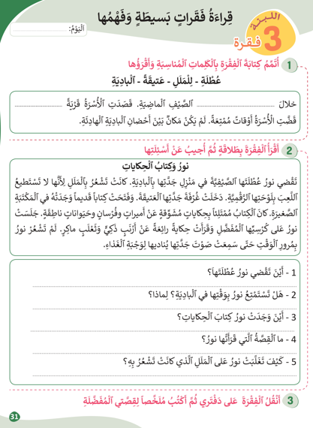
في منازلكم، ستشتغلون على الكراسة الصفحة: 23، سأراقب عملكم بداية الحصة الموالية إن شاء الله.
في منزلي سأقوم ب:
1- أقرأ الفقرتين (النشاط 1 و2 الصفحة 31) بدقة وطلاقة؛
2- أقرأ فقرة ثم أكتب ملخصا لها.

Slide 43
أنهينا حصة اللغة العربية لهذا اليوم، شكرا لحسن تفاعلكم.
إلى اللقاء... نلتقي في الحصة القادمة إن شاء الله

Slide 44
تبصر الحصة
يسجل الأستاذ ملاحظاته عن الحصة على المذكرة اليومية، ومدى تفاعل المتعلمين مع مجرياتها؛
يسجل النسبة المئوية التي يقدرها لتحقق أهداف الحصة.

